Slide 1
Modus Ponens ir Modus Tollens

Slide 2
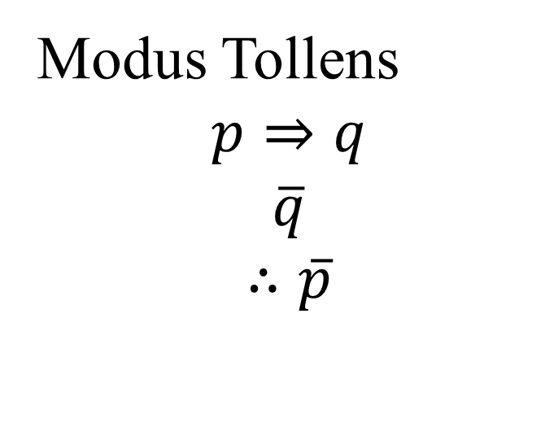
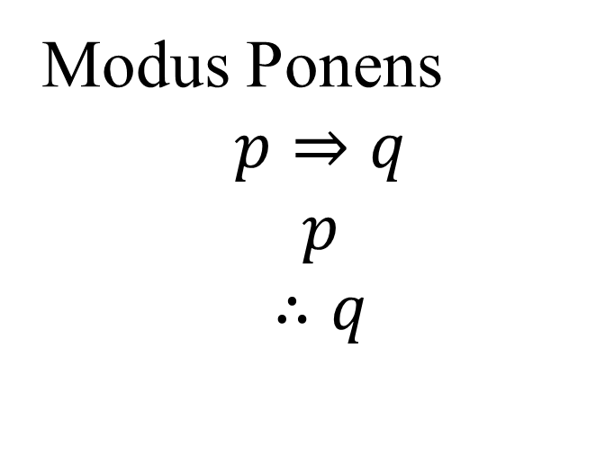
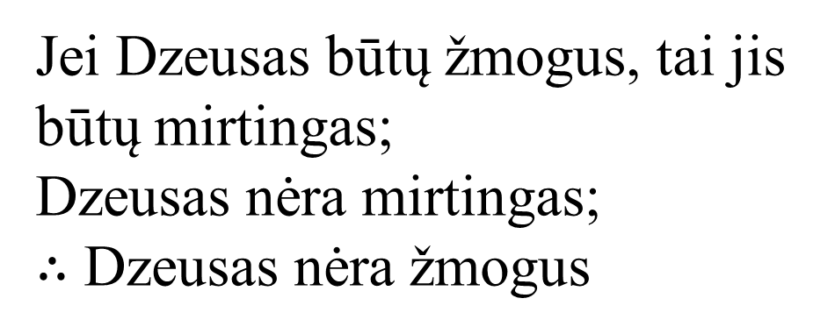
Modus Ponens
$$p⇒q$$
$$p$$
$$∴q$$
Modus Tollens
$$p⇒q$$
$$\overline{q}$$
$$∴\overline{p}$$
Jei skaičiaus skaitmenų suma dalinasi iš 3, tai skaičius dalinasi iš 3;
Skaičiaus 21 skaitmenų suma dalinasi iš 3;
$∴$ Skaičius 21 dalinasi iš 3
Jei Dzeusas būtų žmogus, tai jis būtų mirtingas;
Dzeusas nėra mirtingas;
$∴$ Dzeusas nėra žmogus

Slide 3
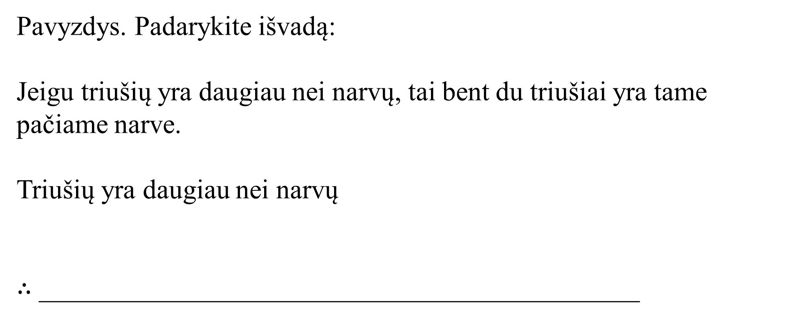
Pavyzdys. Padarykite išvadą:
Jeigu triušių yra daugiau nei narvų, tai bent du triušiai yra tame pačiame narve.
Triušių yra daugiau nei narvų
$∴$ ____________________________________________
Bent du triušiai yra tame pačiame narve
Modus Ponens

Slide 4
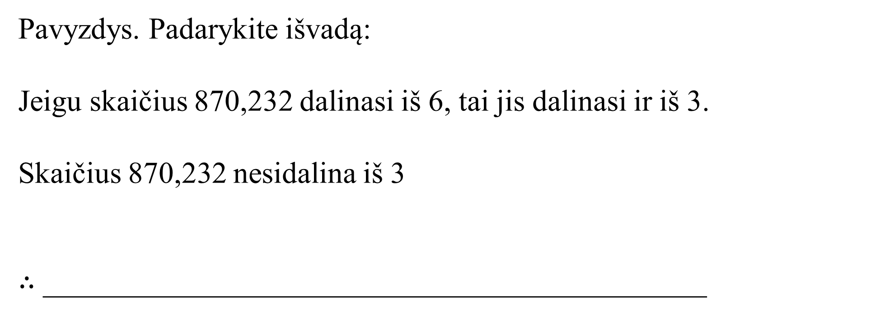
Pavyzdys. Padarykite išvadą:
Jeigu skaičius 870,232 dalinasi iš 6, tai jis dalinasi ir iš 3.
Skaičius 870,232 nesidalina iš 3
$∴$ ____________________________________________
Skaičius 870,232 nesidalina iš 6
Modus Tollens

Slide 5
Kitos išvedimo taisyklės

Slide 6
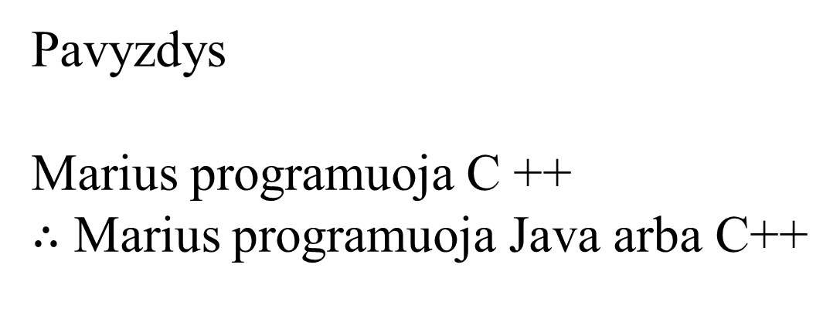

Disjunkcijos įvedimas
$$p$$
$$∴p∨q$$
$$q$$
$$∴p∨q$$
Pavyzdys
Marius programuoja C ++
$∴$ Marius programuoja Java arba C++

Slide 7
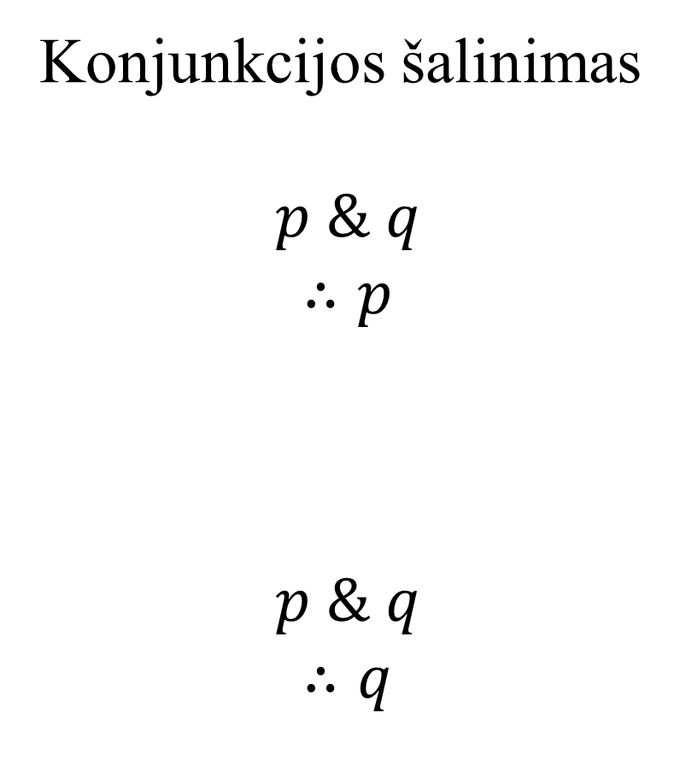
Konjunkcijos šalinimas
$$p \& q$$
$$∴p$$
$$p \& q$$
$$∴q$$
Pavyzdys
Pirmadieniais ir trečiadieniais Gintaras lanko treniruotes
$∴$ Trečiadieniais Gintaras lanko treniruotes

Slide 8
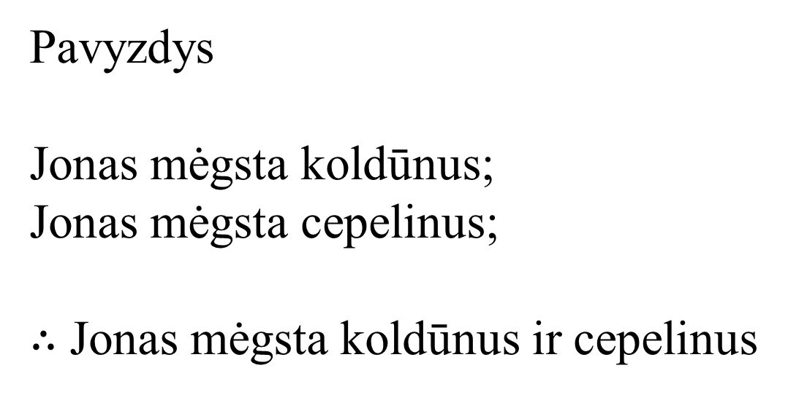
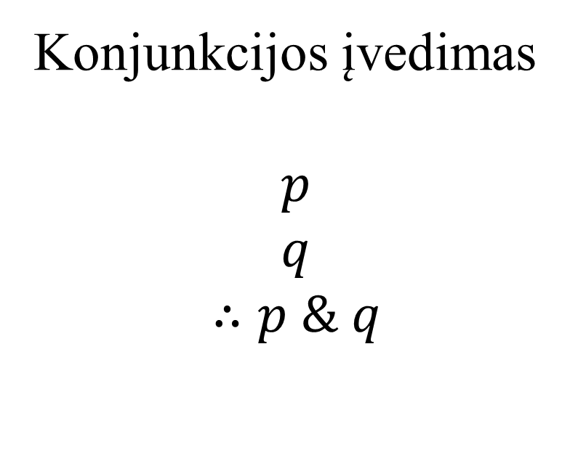
Konjunkcijos įvedimas
$$p$$
$$q$$
$$∴p \& q$$
Pavyzdys
Jonas mėgsta koldūnus;
Jonas mėgsta cepelinus;
$∴$ Jonas mėgsta koldūnus ir cepelinus

Slide 9
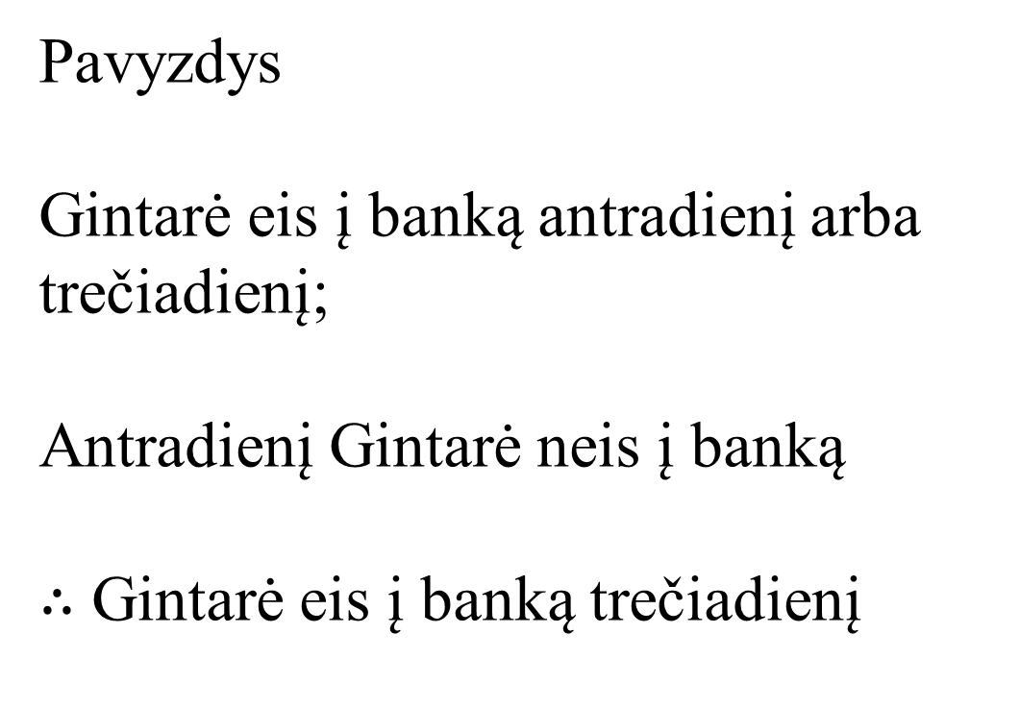

Eliminavimas
$$p∨q$$
$$\overline{p}$$
$$∴q$$
$$p∨q$$
$$\overline{q}$$
$$∴p$$
Pavyzdys
Gintarė eis į banką antradienį arba trečiadienį;
Antradienį Gintarė neis į banką
$∴$ Gintarė eis į banką trečiadienį

Slide 10
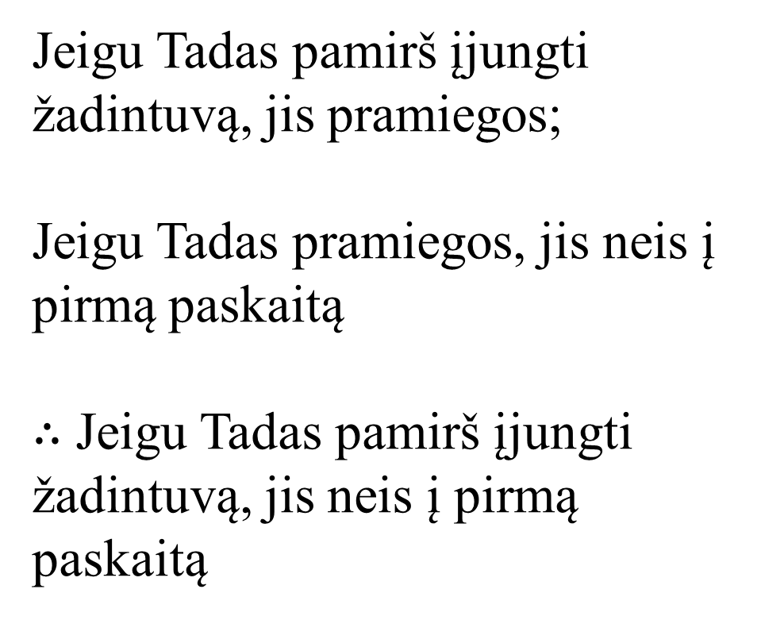
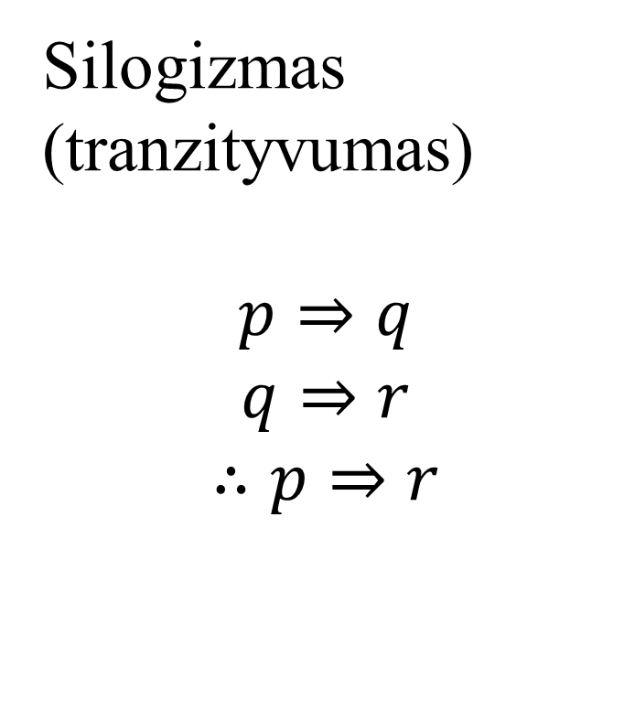
Silogizmas (tranzityvumas)
$$p⇒q$$
$$q⇒r$$
$$∴p⇒r$$
Jeigu Tadas pamirš įjungti žadintuvą, jis pramiegos;
Jeigu Tadas pramiegos, jis neis į pirmą paskaitą
$∴$ Jeigu Tadas pamirš įjungti žadintuvą, jis neis į pirmą paskaitą

Slide 11
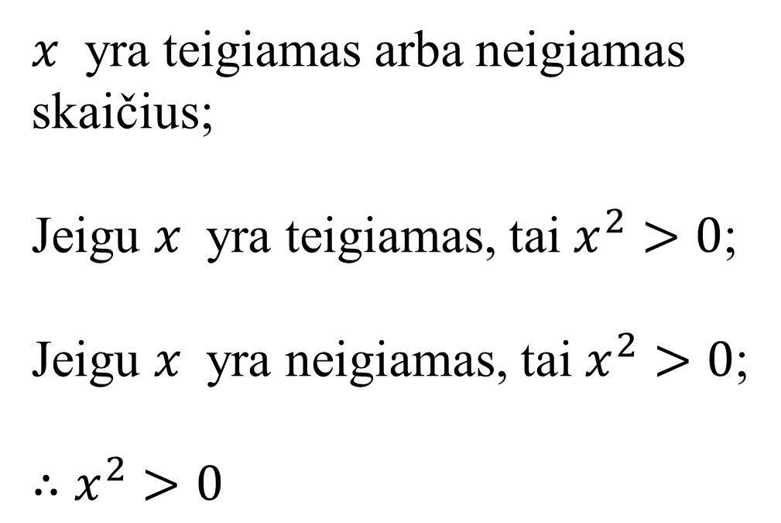

Atvejų atskyrimas
$$p∨q$$
$$p⇒r$$
$$q⇒r$$
$$∴r$$
$x$ yra teigiamas arba neigiamas skaičius;
Jeigu $x$ yra teigiamas, tai $x^{2}>0$;
Jeigu $x$ yra neigiamas, tai $x^{2}>0$;
$∴$ $x^{2}>0$

Slide 12
Pavyzdys. Programoje ieškome klaidos. Padarykite išvadą:
Pirmose penkiose eilutėse yra sintaksės klaida arba nėra aprašytas kintamasis;
Jeigu yra sintaksės klaida, tai reiškia, kad praleistas kabliataškis arba neteisingai parašytas kintamojo vardas;
Visi reikalingi kabliataškiai yra;
Visų kintamųjų vardai parašyti teisingai.

Slide 13
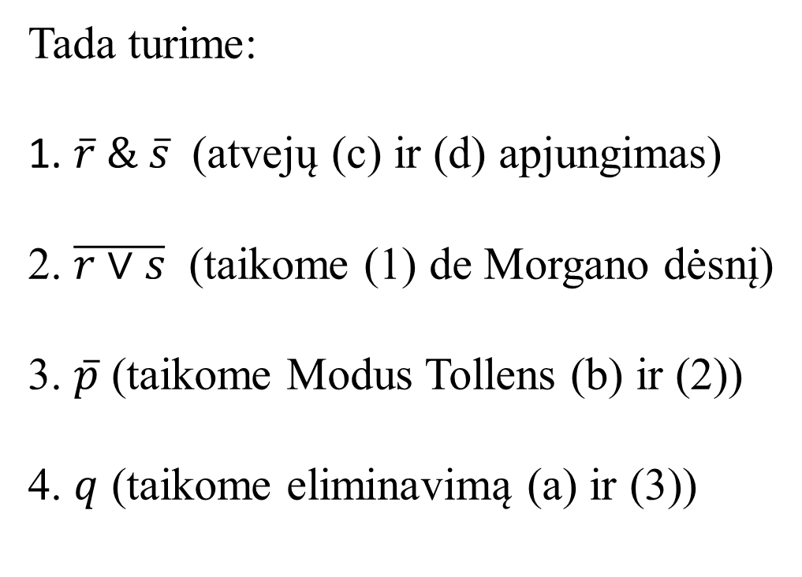
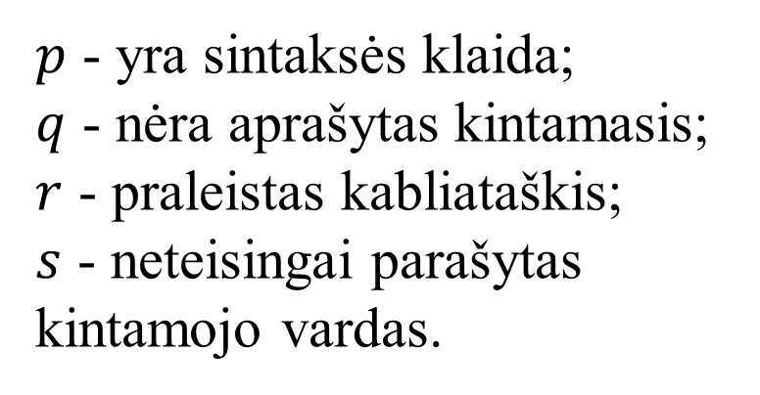
$p$ - yra sintaksės klaida;
$q$ - nėra aprašytas kintamasis;
$r$ - praleistas kabliataškis;
$s$ - neteisingai parašytas kintamojo vardas.
Pirmose penkiose eilutėse yra sintaksės klaida arba nėra aprašytas kintamasis;
Jeigu yra sintaksės klaida, tai reiškia, kad praleistas kabliataškis arba neteisingai parašytas kintamojo vardas;
Visi reikalingi kabliataškiai yra;
Visų kintamųjų vardai parašyti teisingai.
Tada turime:
1. $\overline{r} \& \overline{s}$ (atvejų (c) ir (d) apjungimas)
2. $\overline{r∨s}$ (taikome (1) de Morgano dėsnį)
3. $\overline{p}$ (taikome Modus Tollens (b) ir (2))
4. $q$ (taikome eliminavimą (a) ir (3))
nėra aprašytas kintamasis

Slide 14
Galimos klaidos

Slide 15

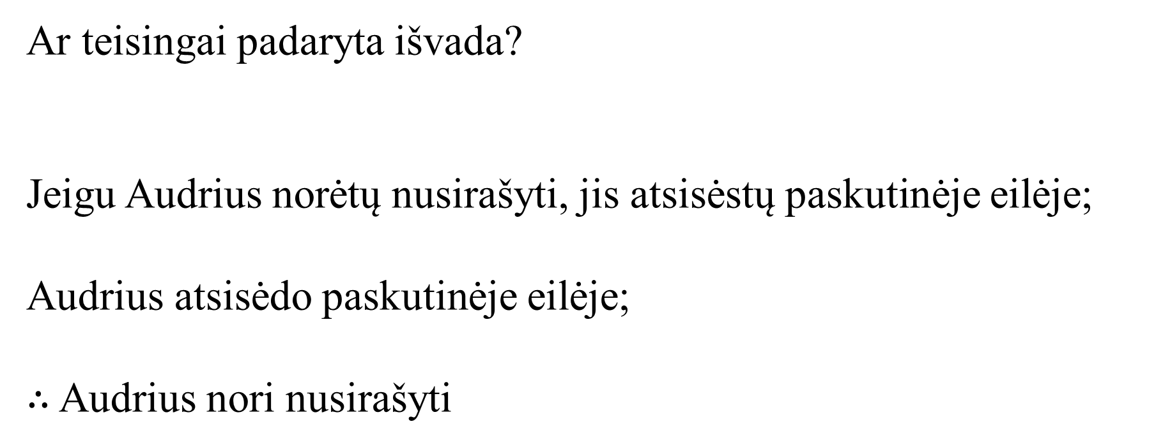
Ar teisingai padaryta išvada?
Jeigu Audrius norėtų nusirašyti, jis atsisėstų paskutinėje eilėje;
Audrius atsisėdo paskutinėje eilėje;
$∴$ Audrius nori nusirašyti
$$p⇒q$$
$$q$$
$$∴p$$
NE!

Slide 16

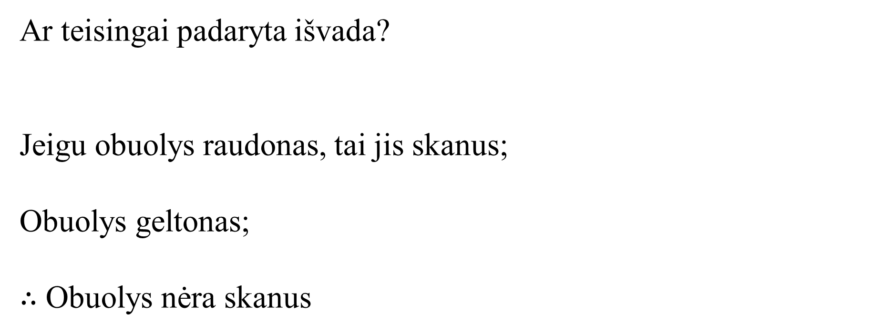
Ar teisingai padaryta išvada?
Jeigu obuolys raudonas, tai jis skanus;
Obuolys geltonas;
$∴$ Obuolys nėra skanus
$$p⇒q$$
$$\overline{p}$$
$$∴\overline{q}$$
NE!

Slide 17
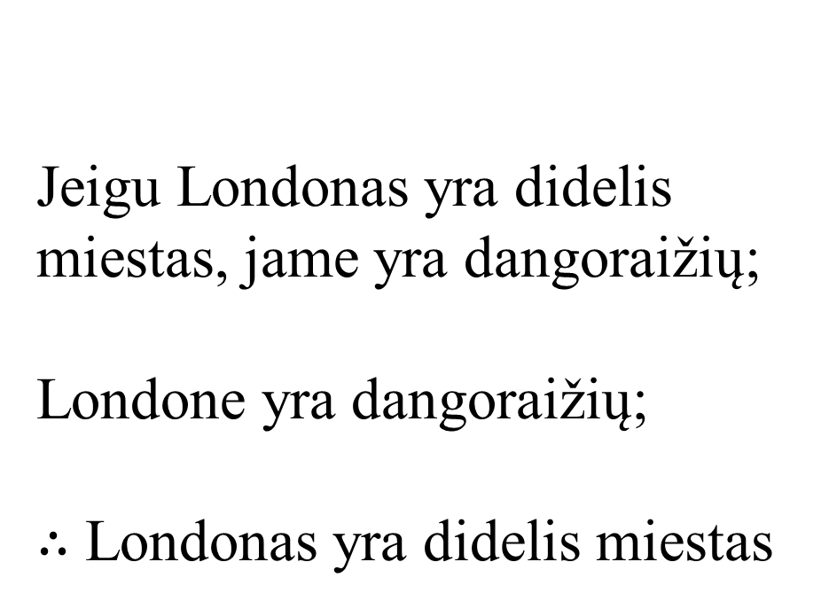
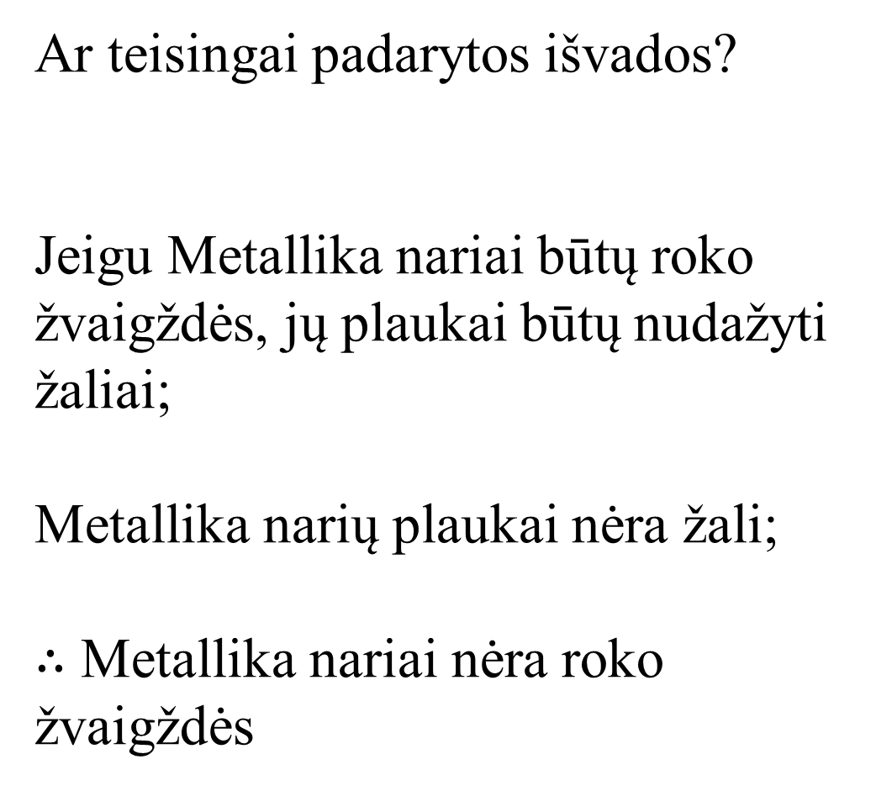
Ar teisingai padarytos išvados?
Jeigu Metallika nariai būtų roko žvaigždės, jų plaukai būtų nudažyti žaliai;
Metallika narių plaukai nėra žali;
$∴$ Metallika nariai nėra roko žvaigždės
Jeigu Londonas yra didelis miestas, jame yra dangoraižių;
Londone yra dangoraižių;
$∴$ Londonas yra didelis miestas
NE!
NE!

Slide 18
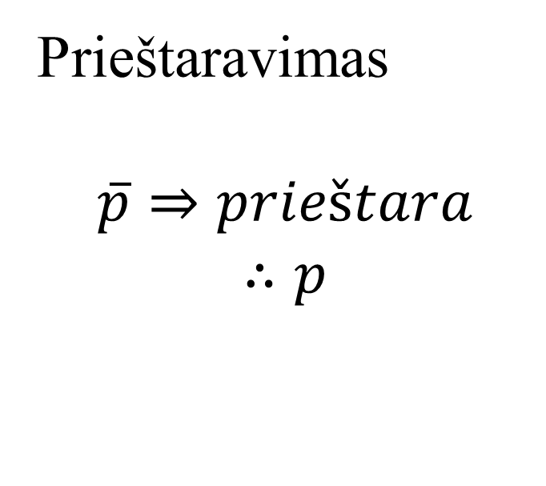
Prieštaravimas
$$\overline{p}⇒prieštara$$
$$∴p$$

